Slide 1
Moodle
Registrierung

Slide 2
Treffen Sie eine Wahl:
Falls Sie für moodle noch keinen Zugang besitzen, klicken Sie hier: Anmeldung
Falls Sie bereits durch Ihre Schule oder eine andere Institution über eine eigene Kennung verfügen, klicken Sie hier: Erweiterung

Slide 3
Neu-Anmeldung

Slide 4
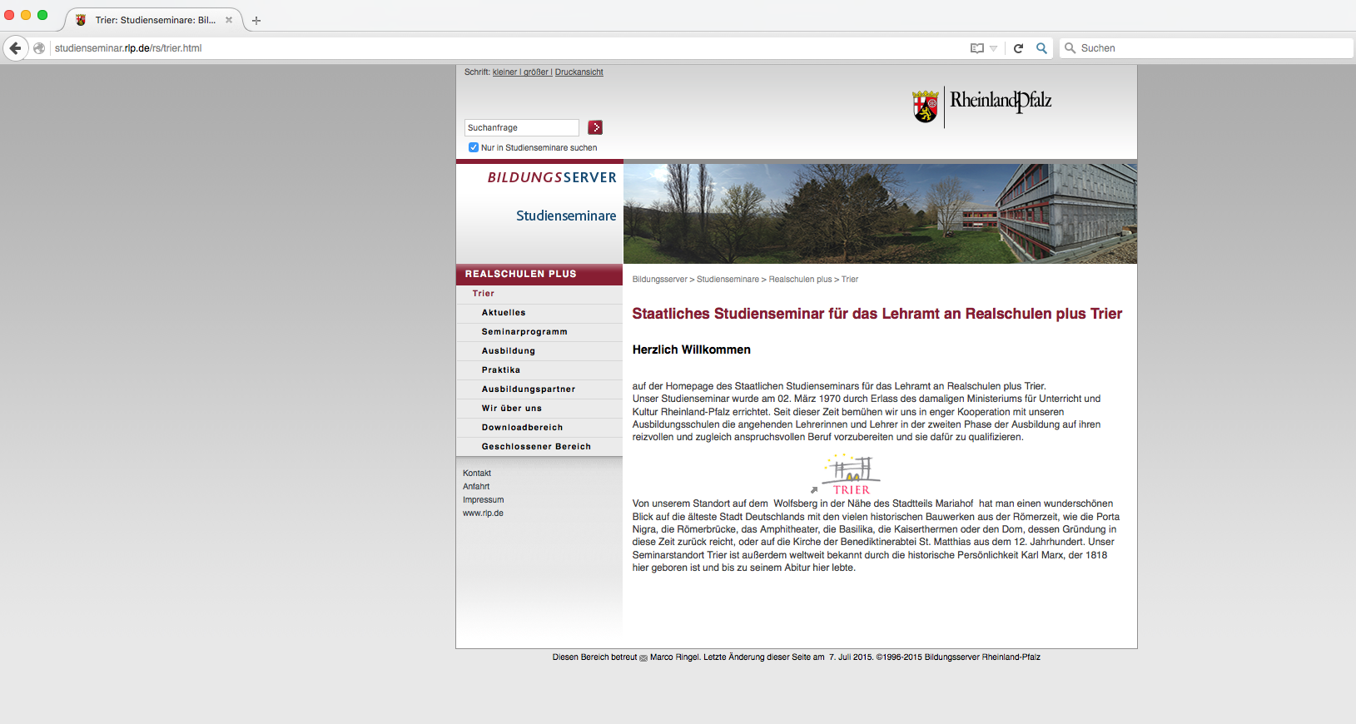
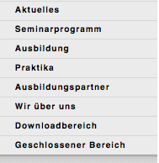
Schritt 1

Slide 5
Schritt 1

Slide 6
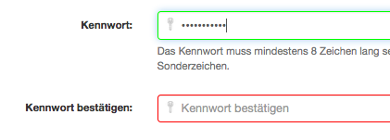
Schritt 2
8 Zeichen, Zahl, Großbuchstabe,
Kleinbuchstabe, Sonderzeichen
!

Slide 7
Schritt 3

Slide 8
Schritt 4

Slide 9
Schritt 5
Freischaltung durch den Admin
Fertig.

Slide 10
moodle-Zugang erweitern
Da Sie bereits über eine moodle-Kennung verfügen, müssen Ihren Zugang erweitern.

Slide 11
Schritt 1

Slide 12
Schritt 1

Slide 13
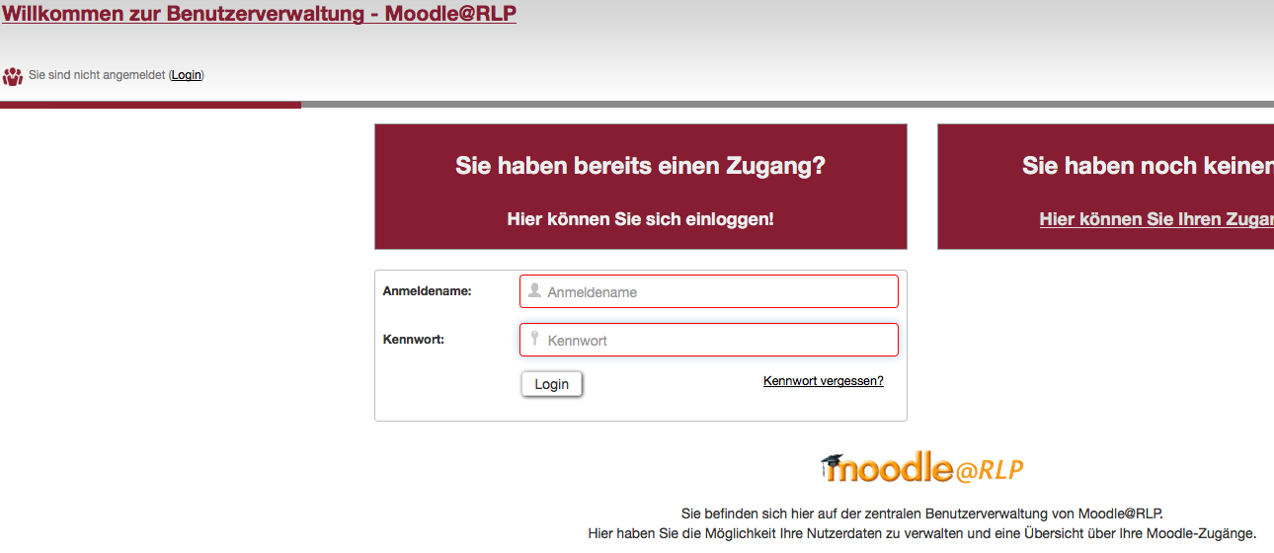
Schritt 2
Anmeldename und Passwort Ihres moodle-Zugangs

Slide 14
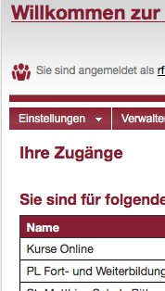
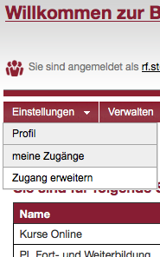
Schritt 3

Slide 15
Schritt 4

Slide 16
Schritt 5
Freischaltung durch den Admin
Fertig.

